Slide 1





Camila Aroca
cam.aroca@duocuc.cl
GitHub
Taller Básico
Sesión 1: Introducción a GitHub y configuración inicial

Slide 2
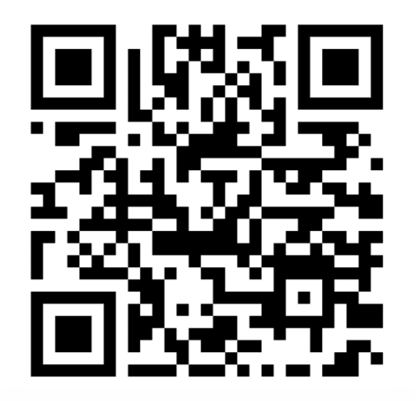
Camila Aroca
cam.aroca@duocuc.cl
Presentación
Camila Aroca - Estudiante de 2º año de Ingeniería en Informática
De dónde nació la idea del taller

Slide 3

Camila Aroca
cam.aroca@duocuc.cl
Objetivos
Incentivar a los participantes a usar GitHub desde lo básico hasta ejercicios prácticos.
Adquirir y reforzar habilidades fundamentales para usar Git y GitHub de manera efectiva.
Aplicar los conocimientos en proyectos académicos y laborales.

Slide 4
Camila Aroca
cam.aroca@duocuc.cl
Objetivos
Al finalizar, los participantes habrán aprendido a:
Crear y documentar un repositorio.
Gestionar código.
Colaborar en código según el protocolo de GitHub.
Conocer herramientas avanzadas de GitHub para automatizar tareas y mejorar el flujo de trabajo.

Slide 5

Camila Aroca
cam.aroca@duocuc.cl
Calendario
11/10/2024 -Introducción a GitHub y Configuración Inicial.
18/10/2024 - Comandos Básicos de Git y Control de Versiones.
25/10/2024 - Colaboración en GitHub y Herramientas Avanzadas.

Slide 6

Camila Aroca
cam.aroca@duocuc.cl
¿Qué veremos hoy?
Qué es GitHub y cómo se relaciona con Git
Importancia del control de versiones para estudiantes y profesionales
Creación de una cuenta y repositorio en GitHub

Slide 7
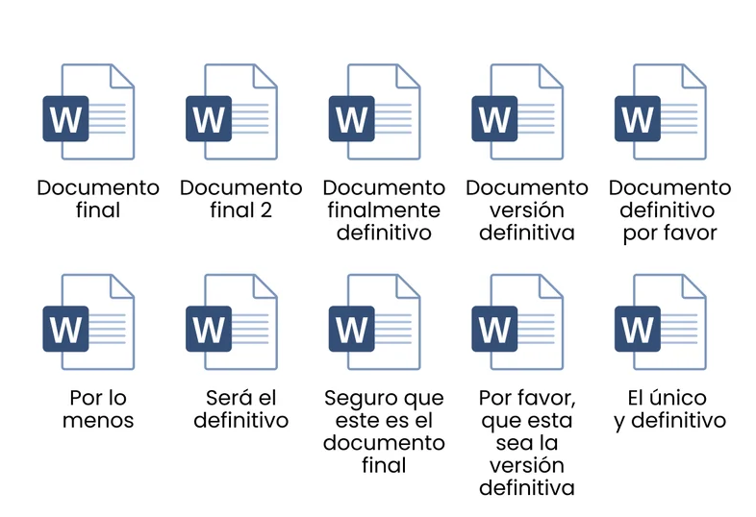
Camila Aroca
cam.aroca@duocuc.cl

Slide 8
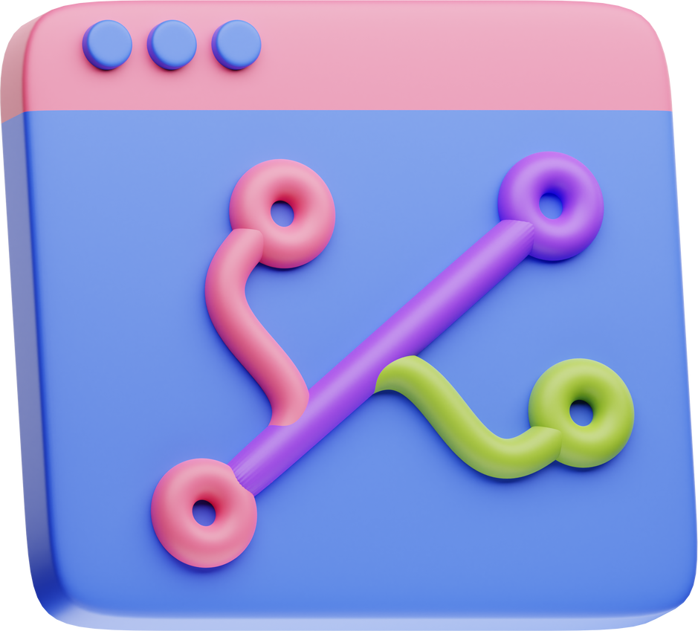
Camila Aroca
cam.aroca@duocuc.cl
¿Qué es el Control de Versiones?
Sistema que guarda cambios de archivos en un proyecto
Ventajas:
Volver a versiones anteriores
Varias personas trabajando en el mismo proyecto sin conflictos

Slide 9
Camila Aroca
cam.aroca@duocuc.cl
Control de Versiones Centralizado
Definición: Un único servidor central guarda los archivos
Ejemplo: Como trabajar en Google Drive
Problema: Si dos personas editan al mismo tiempo, pueden generarse conflictos

Slide 10
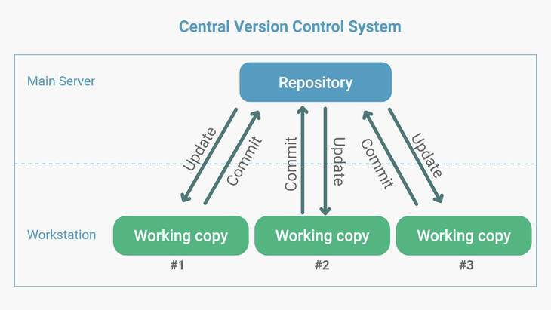
Camila Aroca
cam.aroca@duocuc.cl
Control de Versiones Centralizado

Slide 11
Camila Aroca
cam.aroca@duocuc.cl
Control de Versiones Distribuido
Definición: Cada usuario tiene una copia completa del proyecto
Ventajas:
Trabajo sin conexión
Resolución de conflictos localmente antes de subir al servidor

Slide 12
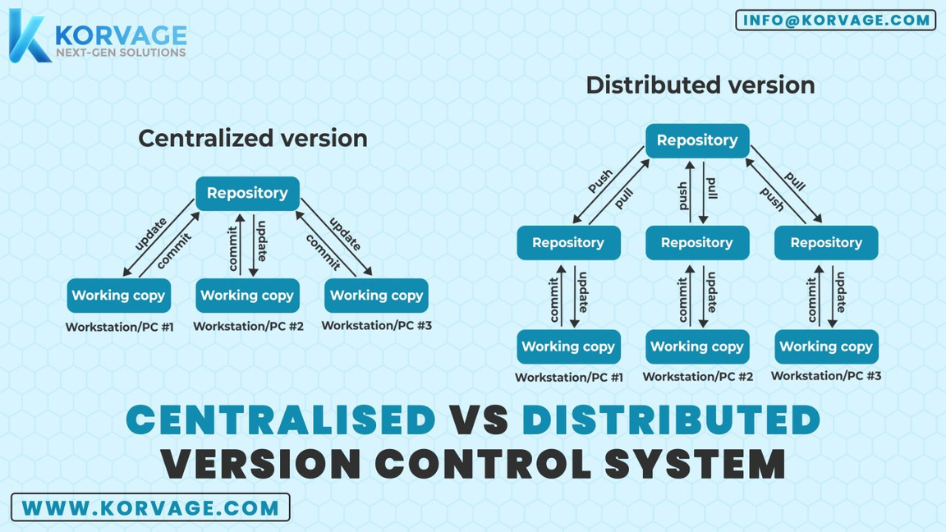
Camila Aroca
cam.aroca@duocuc.cl
Control de Versiones Distribuido

Slide 13
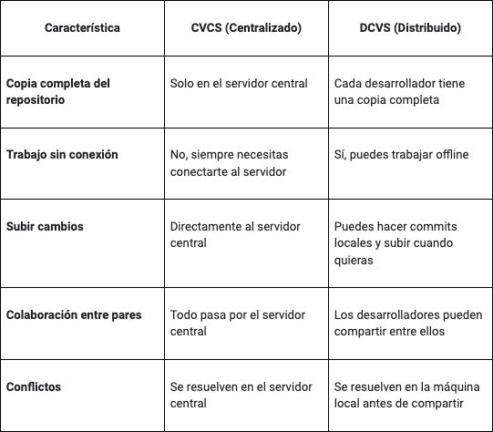
Camila Aroca
cam.aroca@duocuc.cl

Slide 14
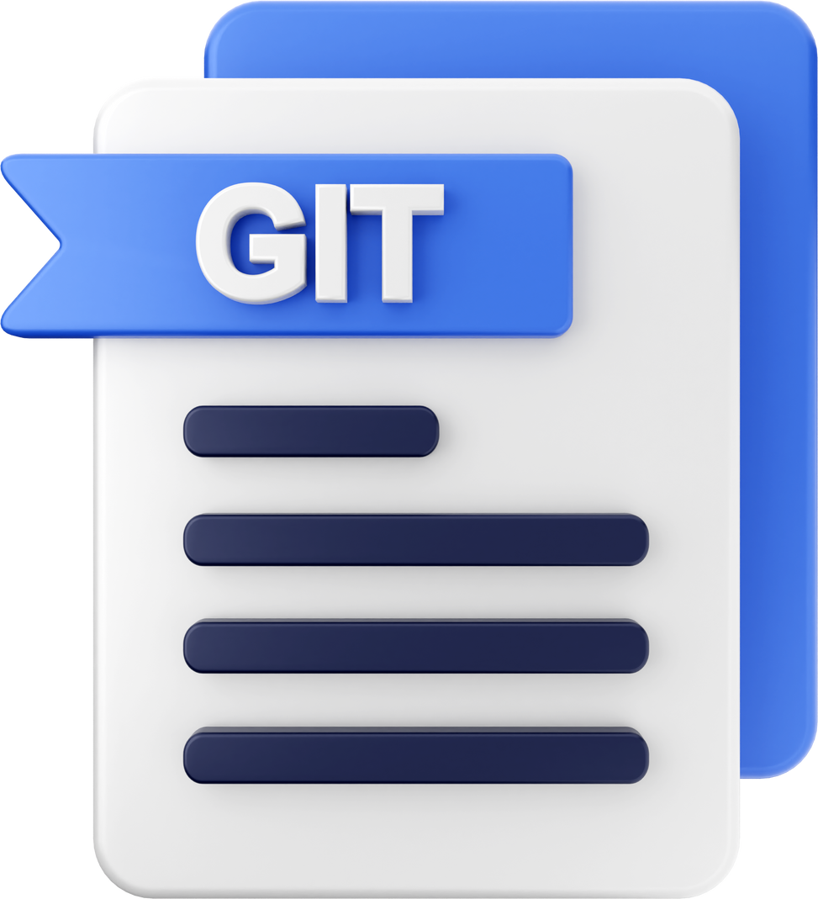
Camila Aroca
cam.aroca@duocuc.cl
¿Qué es Git?
Sistema de control de versiones distribuido.
Creado por Linus Torvalds en 2005.
Facilita la gestión de cambios en grandes proyectos.
Normalmente se utiliza directo desde la línea de comandos, pero existen plataformas de interfaz gráfica para Git como GitKraken

Slide 15
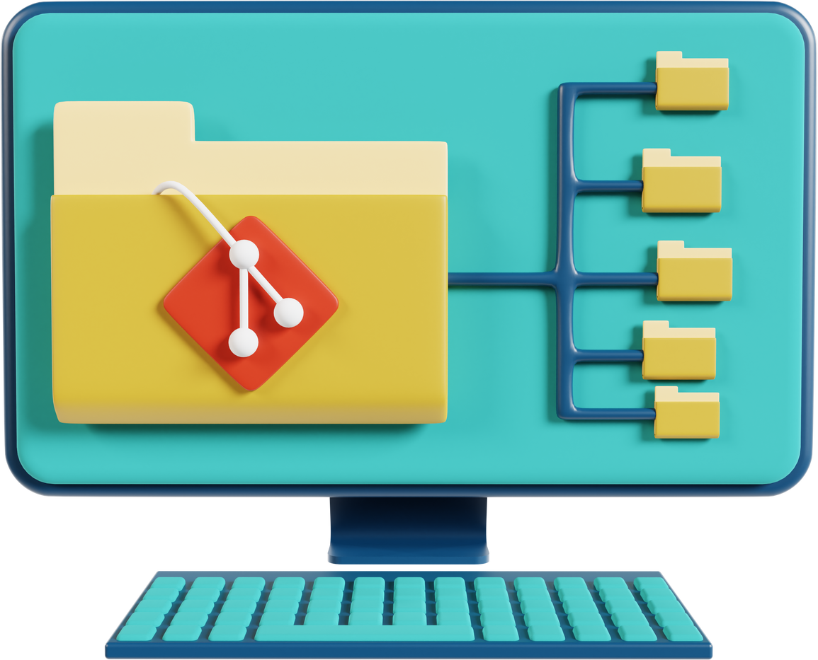
Camila Aroca
cam.aroca@duocuc.cl
¿Cómo funciona Git?
Guarda instantáneas del proyecto en cada commit.
Si no hay cambios, guarda un enlace a la versión anterior.
La mayoría de las operaciones son locales (sin servidor).
Puedes hacer commits sin conexión y subirlos más tarde.

Slide 16

Camila Aroca
cam.aroca@duocuc.cl
Ventajas de Git
Guarda instantáneas del proyecto en cada commit.
Si no hay cambios, guarda un enlace a la versión anterior.
La mayoría de las operaciones son locales (sin servidor).
Puedes hacer commits sin conexión y subirlos más tarde.

Slide 17
Camila Aroca
cam.aroca@duocuc.cl
QUIZ 1: ¿Qué es Git?
A) Un sistema de control de versiones centralizado
B) Un servicio que me permite alojar mi código en la nube
C) Un sistema de control de versiones distribuido
D) Un lenguaje de programación

Slide 18

Camila Aroca
cam.aroca@duocuc.cl
¿Qué es GitHub?
Plataforma en la nube para almacenar, compartir y colaborar en proyectos de código.
Utiliza Git para gestionar los cambios y coordinar el trabajo en equipo.
Actúa como un repositorio remoto accesible por todos los colaboradores.

Slide 19
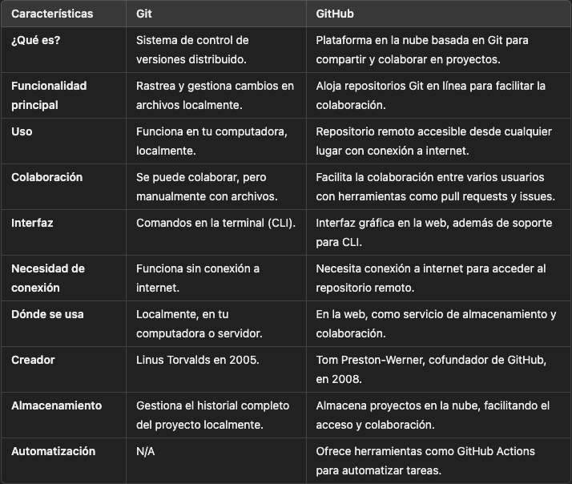
Camila Aroca
cam.aroca@duocuc.cl

Slide 20

Camila Aroca
cam.aroca@duocuc.cl
¿Por qué usar GitHub?
Colaboración sencilla
Control de versiones eficiente
Repositorios públicos y privados
Conectar con la comunidad de desarrolladores

Slide 21
Camila Aroca
cam.aroca@duocuc.cl
QUIZ 1: ¿Qué es GitHub?
A) Un servicio para almacenar cualquier tipo de archivo en la nube.
B) Un sitio web para compartir archivos y colaborar en el desarrollo de software, con control de versiones.
C) Una herramienta para crear y diseñar páginas web de forma visual.
D) Un editor de texto en línea que guarda automáticamente todos los cambios.

Slide 22
Camila Aroca
cam.aroca@duocuc.cl
¿Qué es un repositorio?
Almacena todos los archivos y el historial de cambios del proyecto.
Permite rastrear modificaciones y saber quién las realizó.
Facilita la colaboración y el trabajo en equipo.
Puedes volver a versiones anteriores si es necesario.

Slide 23
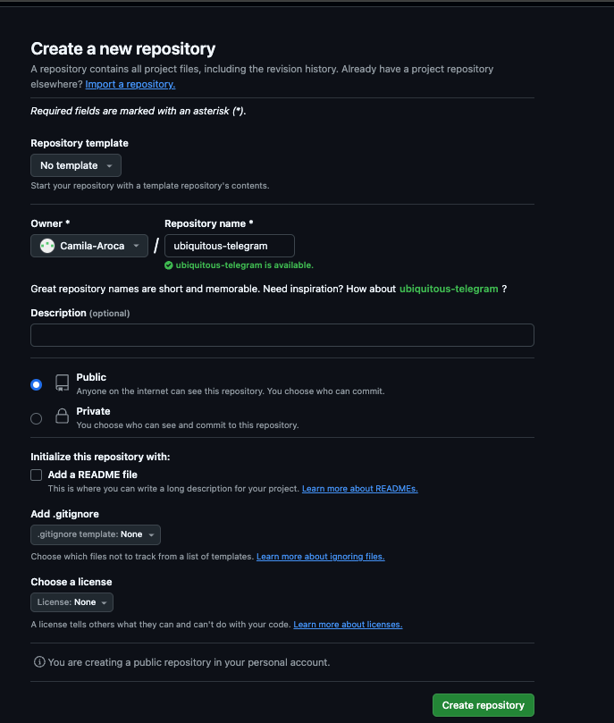
Camila Aroca
cam.aroca@duocuc.cl
¿Cómo crear
un repositorio?
Haber creado una cuenta
Hacer click en “+”
Nombrar el repositorio
Seleccionar público o privado

Slide 24
Camila Aroca
cam.aroca@duocuc.cl
¿Cómo crear
un repositorio?
Haber creado una cuenta
Hacer click en “+”
Nombrar el repositorio
Seleccionar público o privado

Slide 25
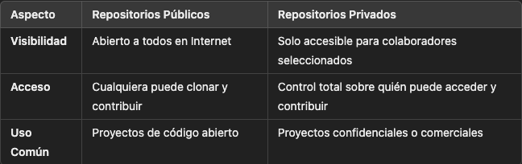
Camila Aroca
cam.aroca@duocuc.cl
¿Público o privado?

Slide 26
Camila Aroca
cam.aroca@duocuc.cl
¿Qué es un README?
“Léeme”
El README es el primer archivo que ve un visitante al acceder a tu repositorio en GitHub.
Describe qué hace tu proyecto, su utilidad y cómo los usuarios pueden utilizarlo.
Generalmente escrito en Markdown, que permite un formato sencillo (títulos, listas, enlaces).

Slide 27
Camila Aroca
cam.aroca@duocuc.cl
Importancia del README
Primera impresión
Facilita la comprensión
Un buen README fomenta la colaboración, especialmente en proyectos de código abierto.
Ayuda a resaltar tu trabajo entre otros desarrolladores en GitHub.

Slide 28
Camila Aroca
cam.aroca@duocuc.cl
¿Cómo escribir un buen README?
Preguntas clave
Elementos recomendados
Evitar demasiados detalles
GitHub Wikis
Code of Conduct

Slide 29
Camila Aroca
cam.aroca@duocuc.cl
Profile README
Crea un repositorio con tu nombre de usuario:
El nombre del repositorio debe ser igual al de tu usuario (ejemplo: juanperez).
Agrega un archivo README.md:
Este archivo se mostrará automáticamente en la parte superior de tu perfil.
Contenido del README:
Presentación personal, proyectos destacados y habilidades.
Enlaces a redes sociales y contribuciones a código abierto.
Si no tienes proyectos, incluye información sobre tu carrera e intereses.

Slide 30
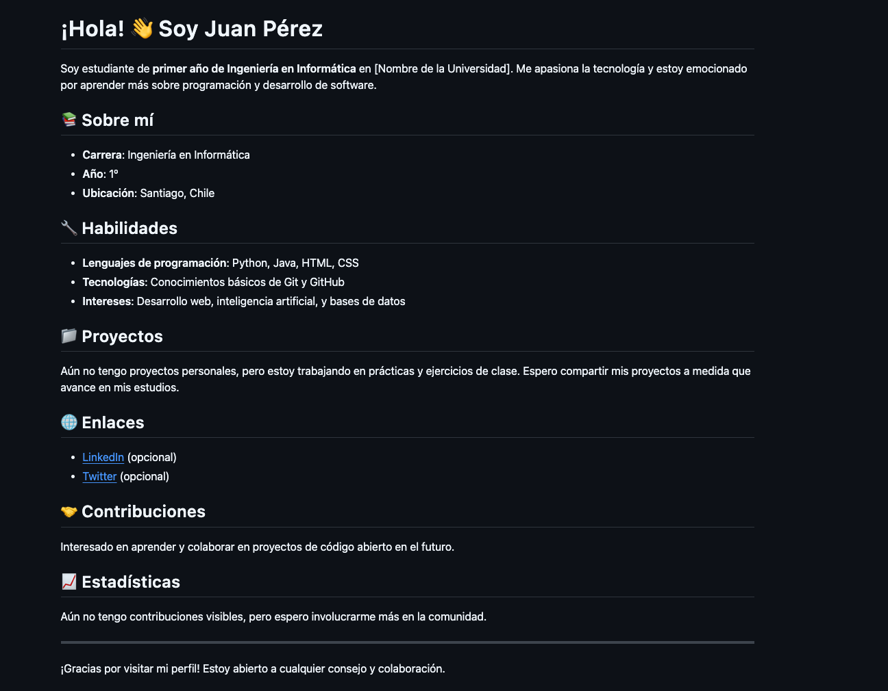

Slide 31
Camila Aroca
cam.aroca@duocuc.cl
¿Qué es una licencia?
Documento legal que establece cómo otros pueden usar, modificar y distribuir tu código.
Elementos clave:
Derechos de uso: Lo que otros pueden hacer con tu código.
Condiciones: Restricciones como uso comercial y requisitos de compartir modificaciones.
Garantías: Cláusula que establece que el software se proporciona "tal cual".

Slide 32
Camila Aroca
cam.aroca@duocuc.cl
Importancia de la licencia
Claridad legal
Fomenta la colaboración
Protección del autor
Promoción de código abierto
Licencias comunes: MIT License, GNU General Public License (GPL), Apache License 2.0

Slide 33

Camila Aroca
cam.aroca@duocuc.cl
Misión
Crear una cuenta en GitHub (si aún no lo han hecho).
Crear un repositorio:
Hacerlo público.
Incluir un README en el repositorio.
Seleccionar una licencia para el repositorio.
Crear un repositorio con tu nombre de usuario y un profile README.
URL repositorio: https://github.com/Camila-Aroca/taller-github

Slide 34

Camila Aroca
cam.aroca@duocuc.cl
¡Muchas gracias!

